Slide 1
모바일 앱 개발
중간 발표 및 보고
앱 기획서 | 깃허브 현황
2024/05/13
202084779 조상우

Slide 2
목차
1
앱 기획서
주제 선정 이유 UI
2
깃허브 현황
업로드한 파일 히스토리
3
점수
내가 생각하는 내 점수 이유

Slide 3
1 앱 기획서

Slide 4
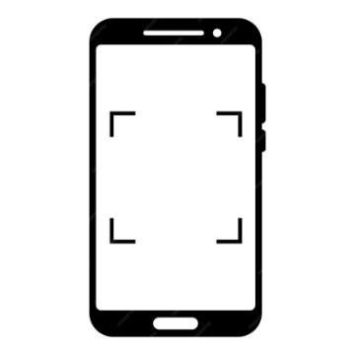
앱 기획서
-
주제
-
선정 이유
-
UI
쇼핑 도우미 앱 ‘스캐닝몰’

Slide 5

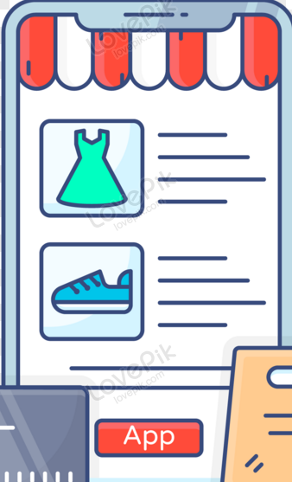
앱 기획서
-
주제
-
선정 이유
-
UI

Slide 6
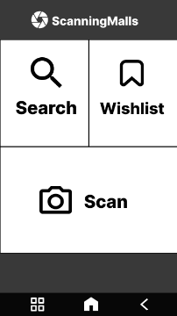

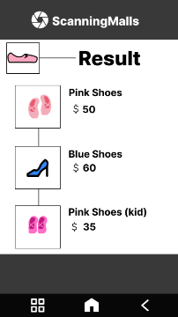
앱 기획서
-
주제
-
선정 이유
-
UI
메인 화면
스캔 화면
스캔한 물건의 정보 출력 화면

Slide 7
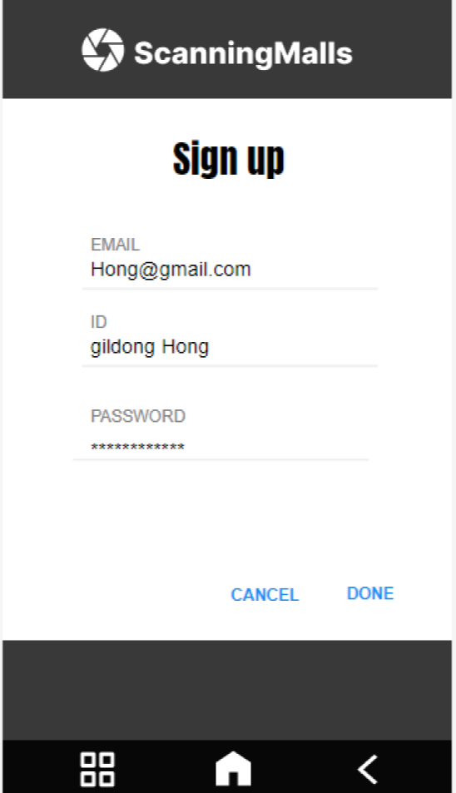
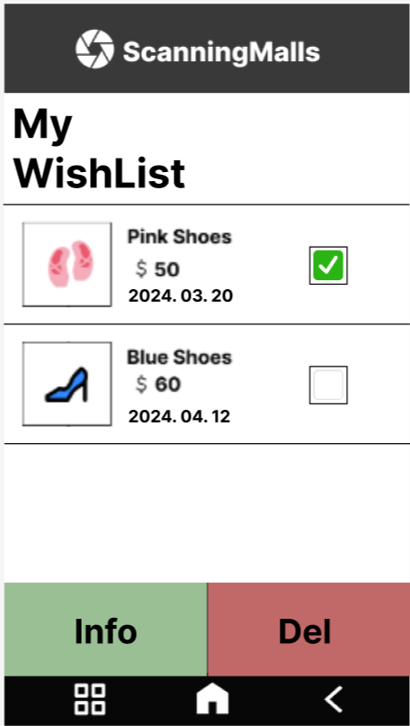
앱 기획서
-
주제
-
선정 이유
-
UI
회원 가입
위시리스트 화면

Slide 8
2 깃허브 현황

Slide 9
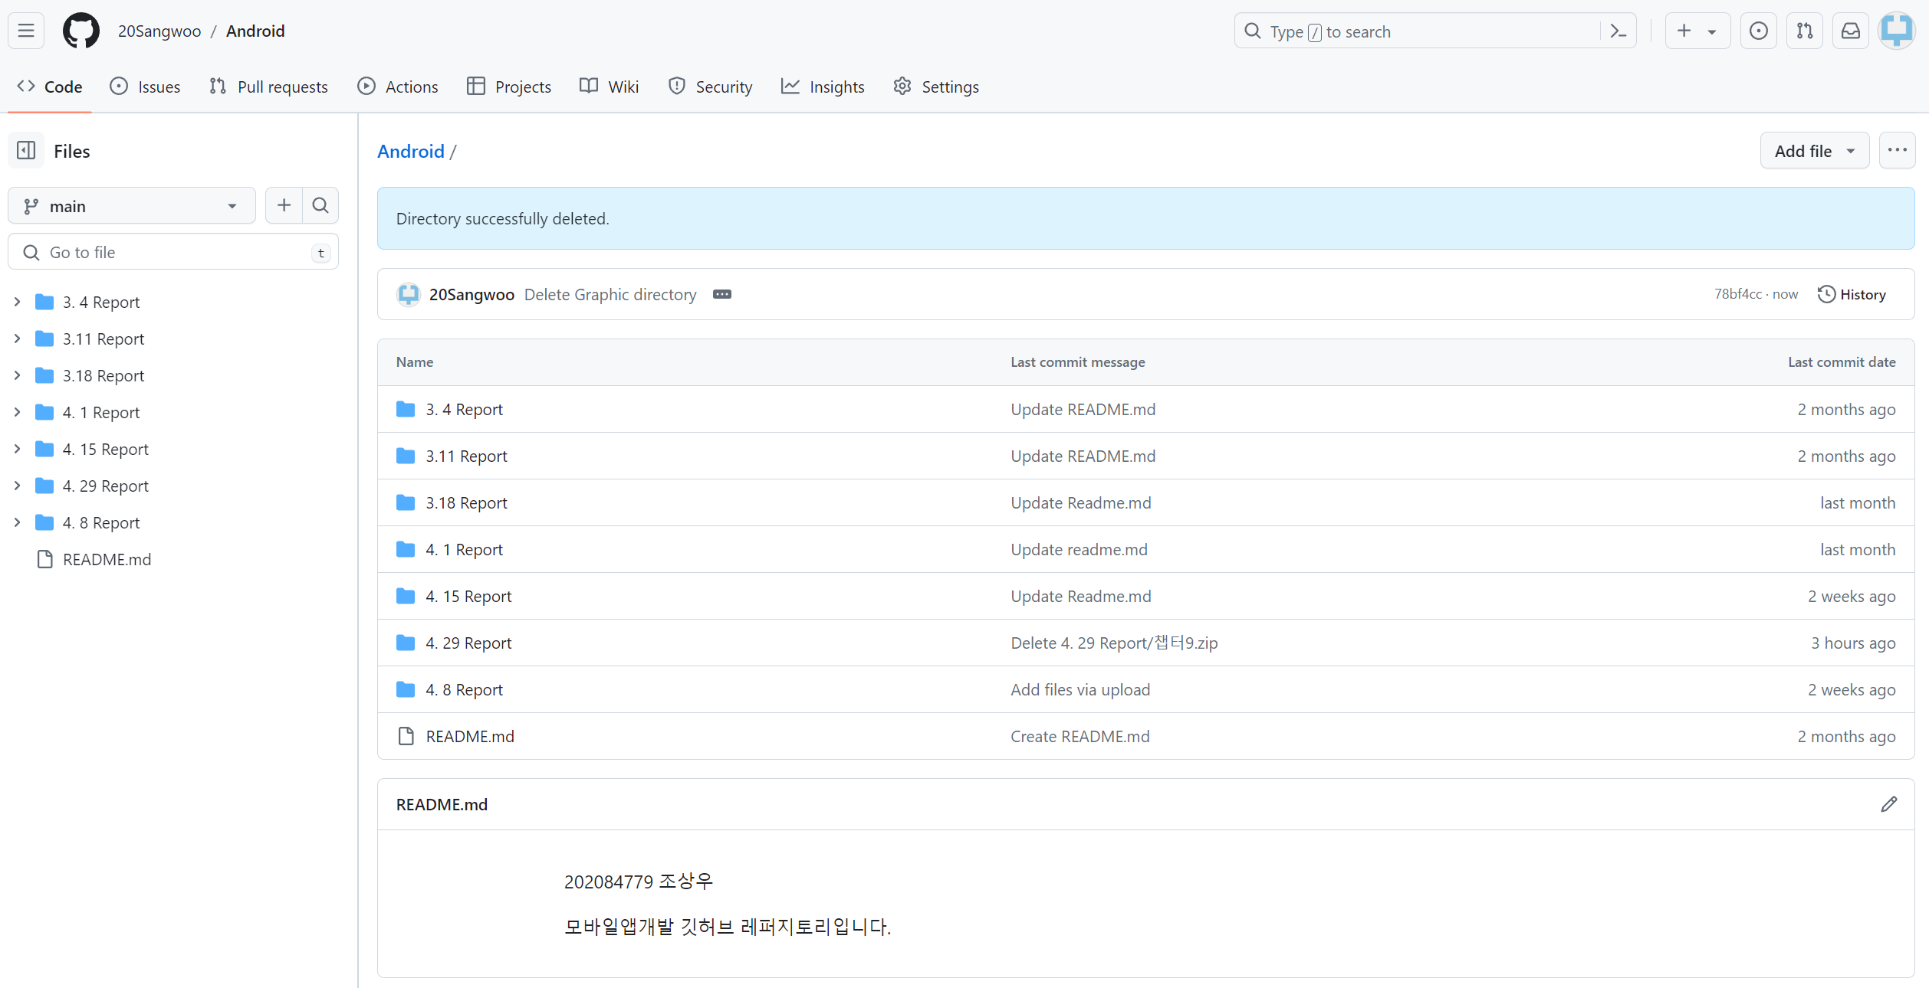
깃허브 현황
-
업로드 파일
-
히스토리

Slide 10
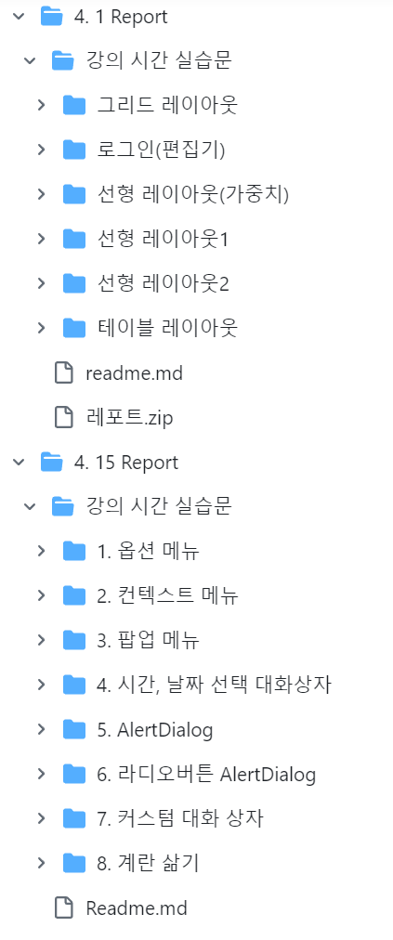
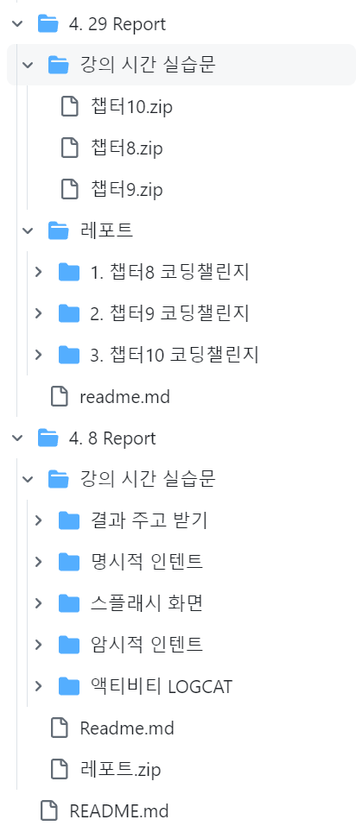
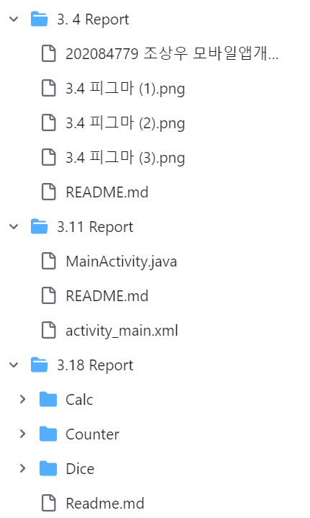
깃허브 현황
-
업로드 파일
-
히스토리

Slide 11
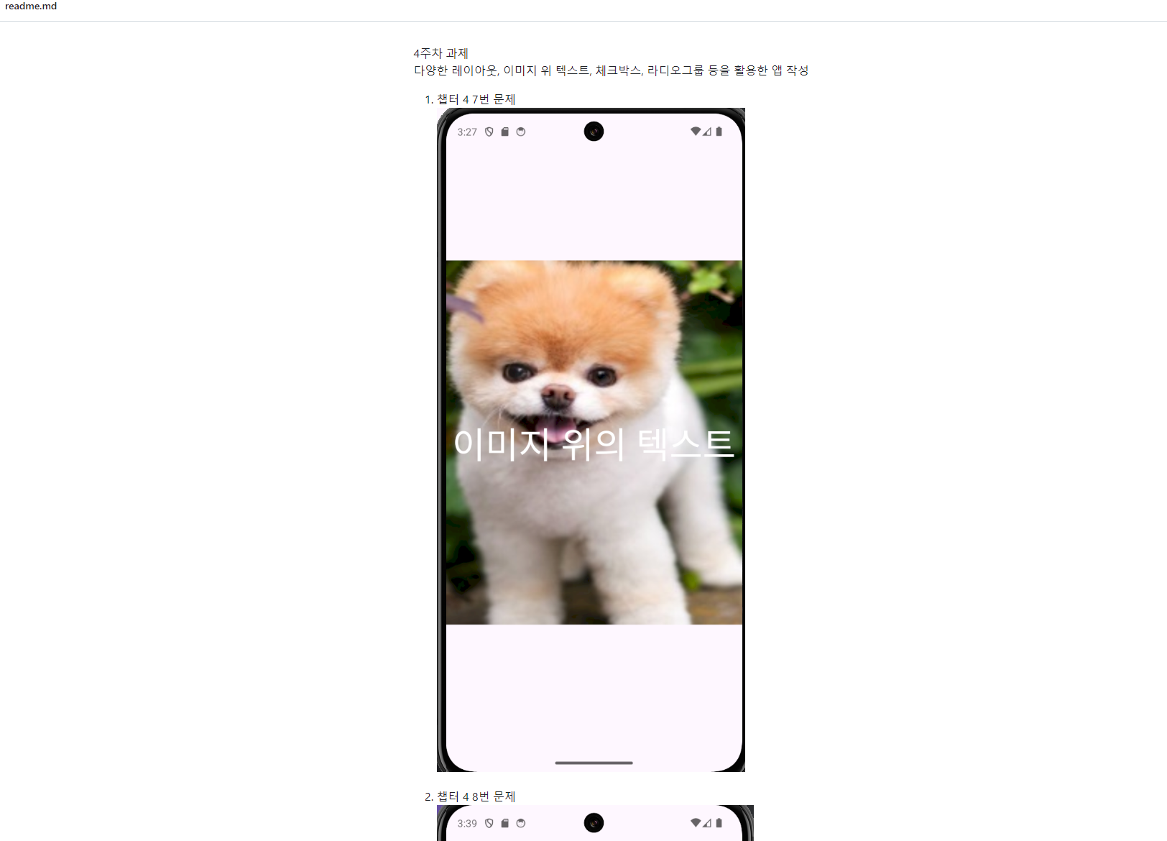
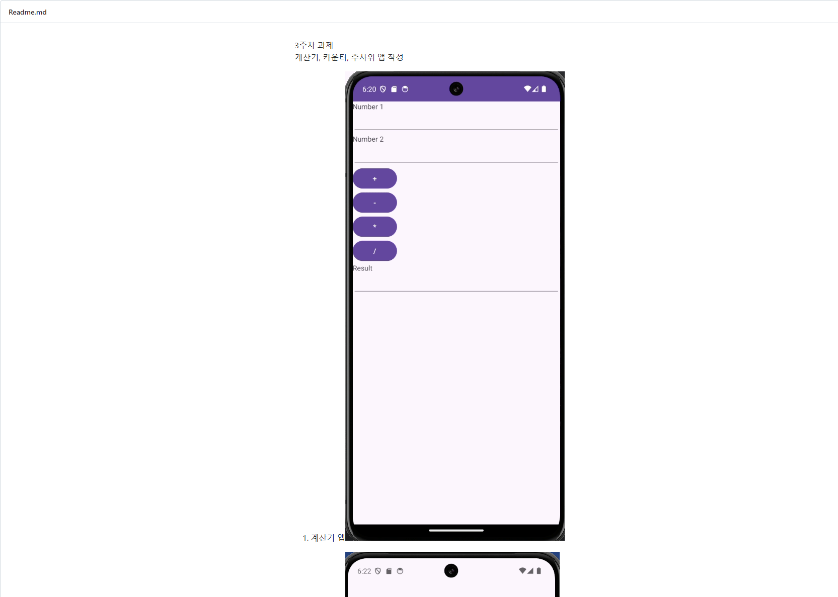
깃허브 현황
-
업로드 파일
-
히스토리
Readme.md 예시

Slide 12
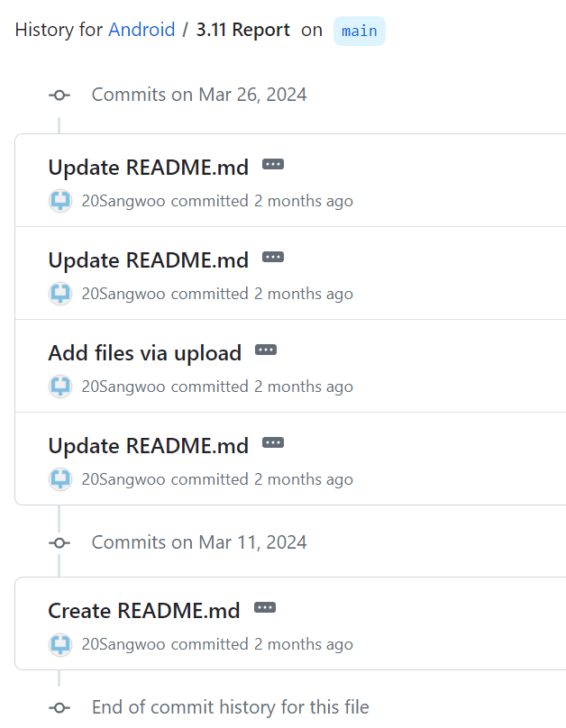
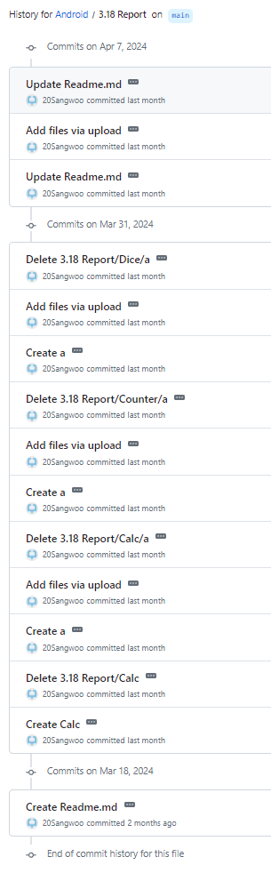
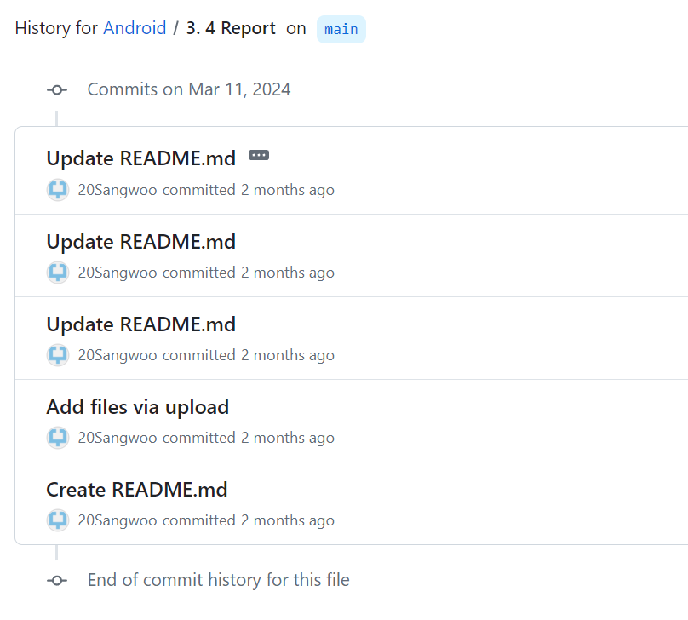
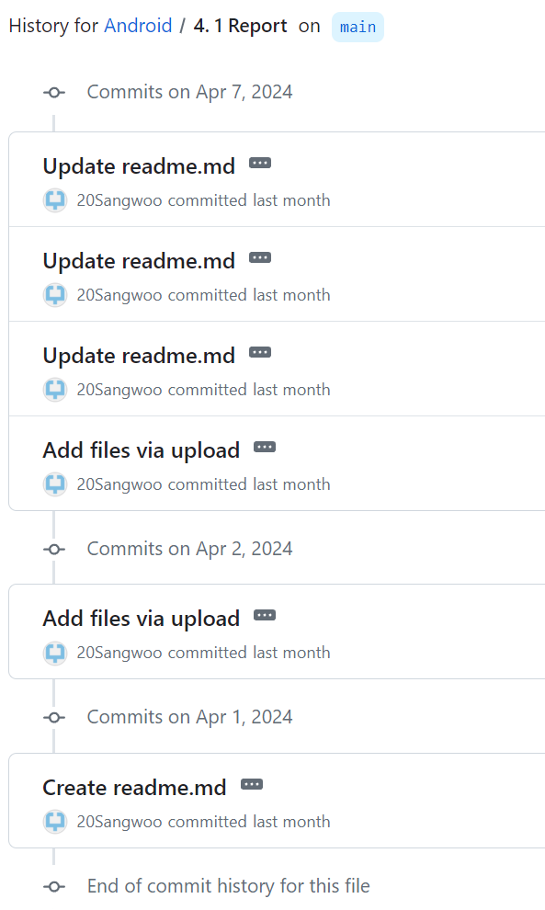
깃허브 현황
-
업로드 파일
-
히스토리

Slide 13
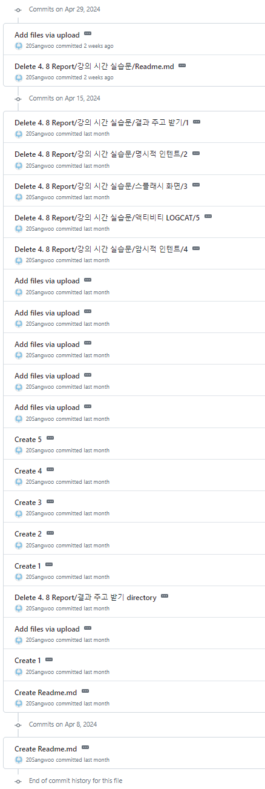
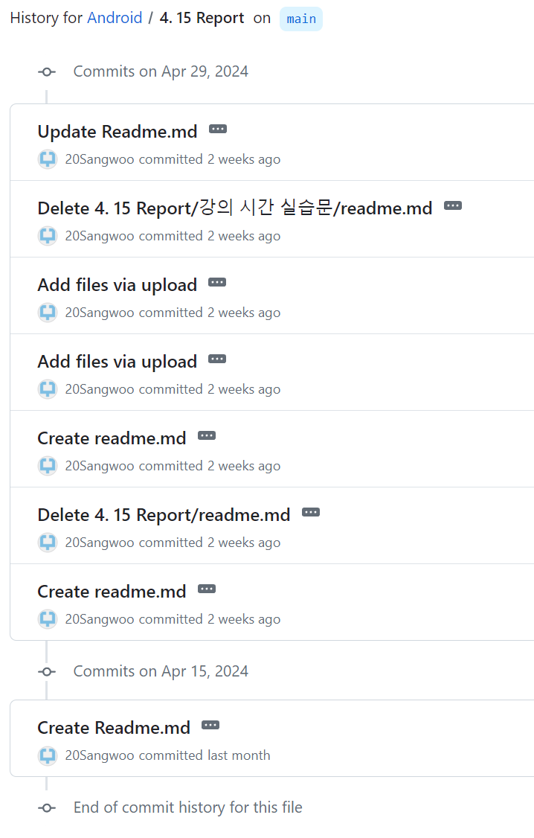
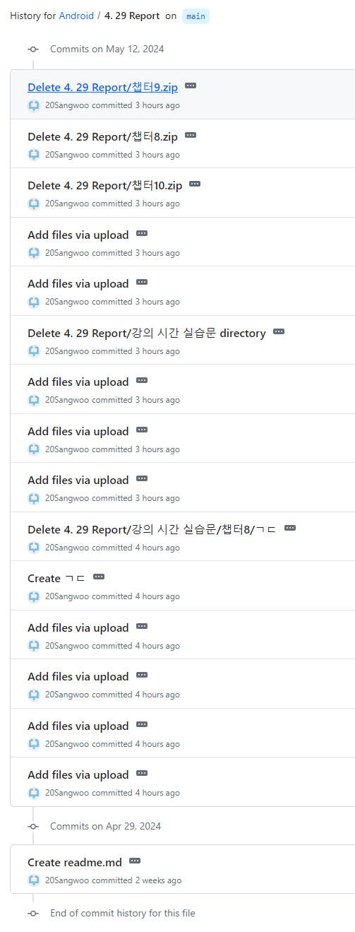
깃허브 현황
-
업로드 파일
-
히스토리

Slide 14
3 점수

Slide 15
17 / 20
점수
-
내 생각
-
이유

Slide 16
점수
-
내 생각
-
이유
기한을 지나서 업로드한 파일 (4. 29 [2주])
- 2
기한을 잘 지킨 파일 (3. 4 ~ 4. 15)
+ 6
Readme가 제대로
작성되지 않은 파일
(4. 8, 4. 29)
- 2
Readme가 제대로
작성된 파일
(그 외)
+ 5
모든 파일이 깃허브에 업로드 되었는가 (O)
+ 10
= 17

Slide 17
Thank You !
https://github.com/20Sangwoo/Android

